Slide 1
Giornata della gentilezza
iV B
14 novembre 2021

Slide 2
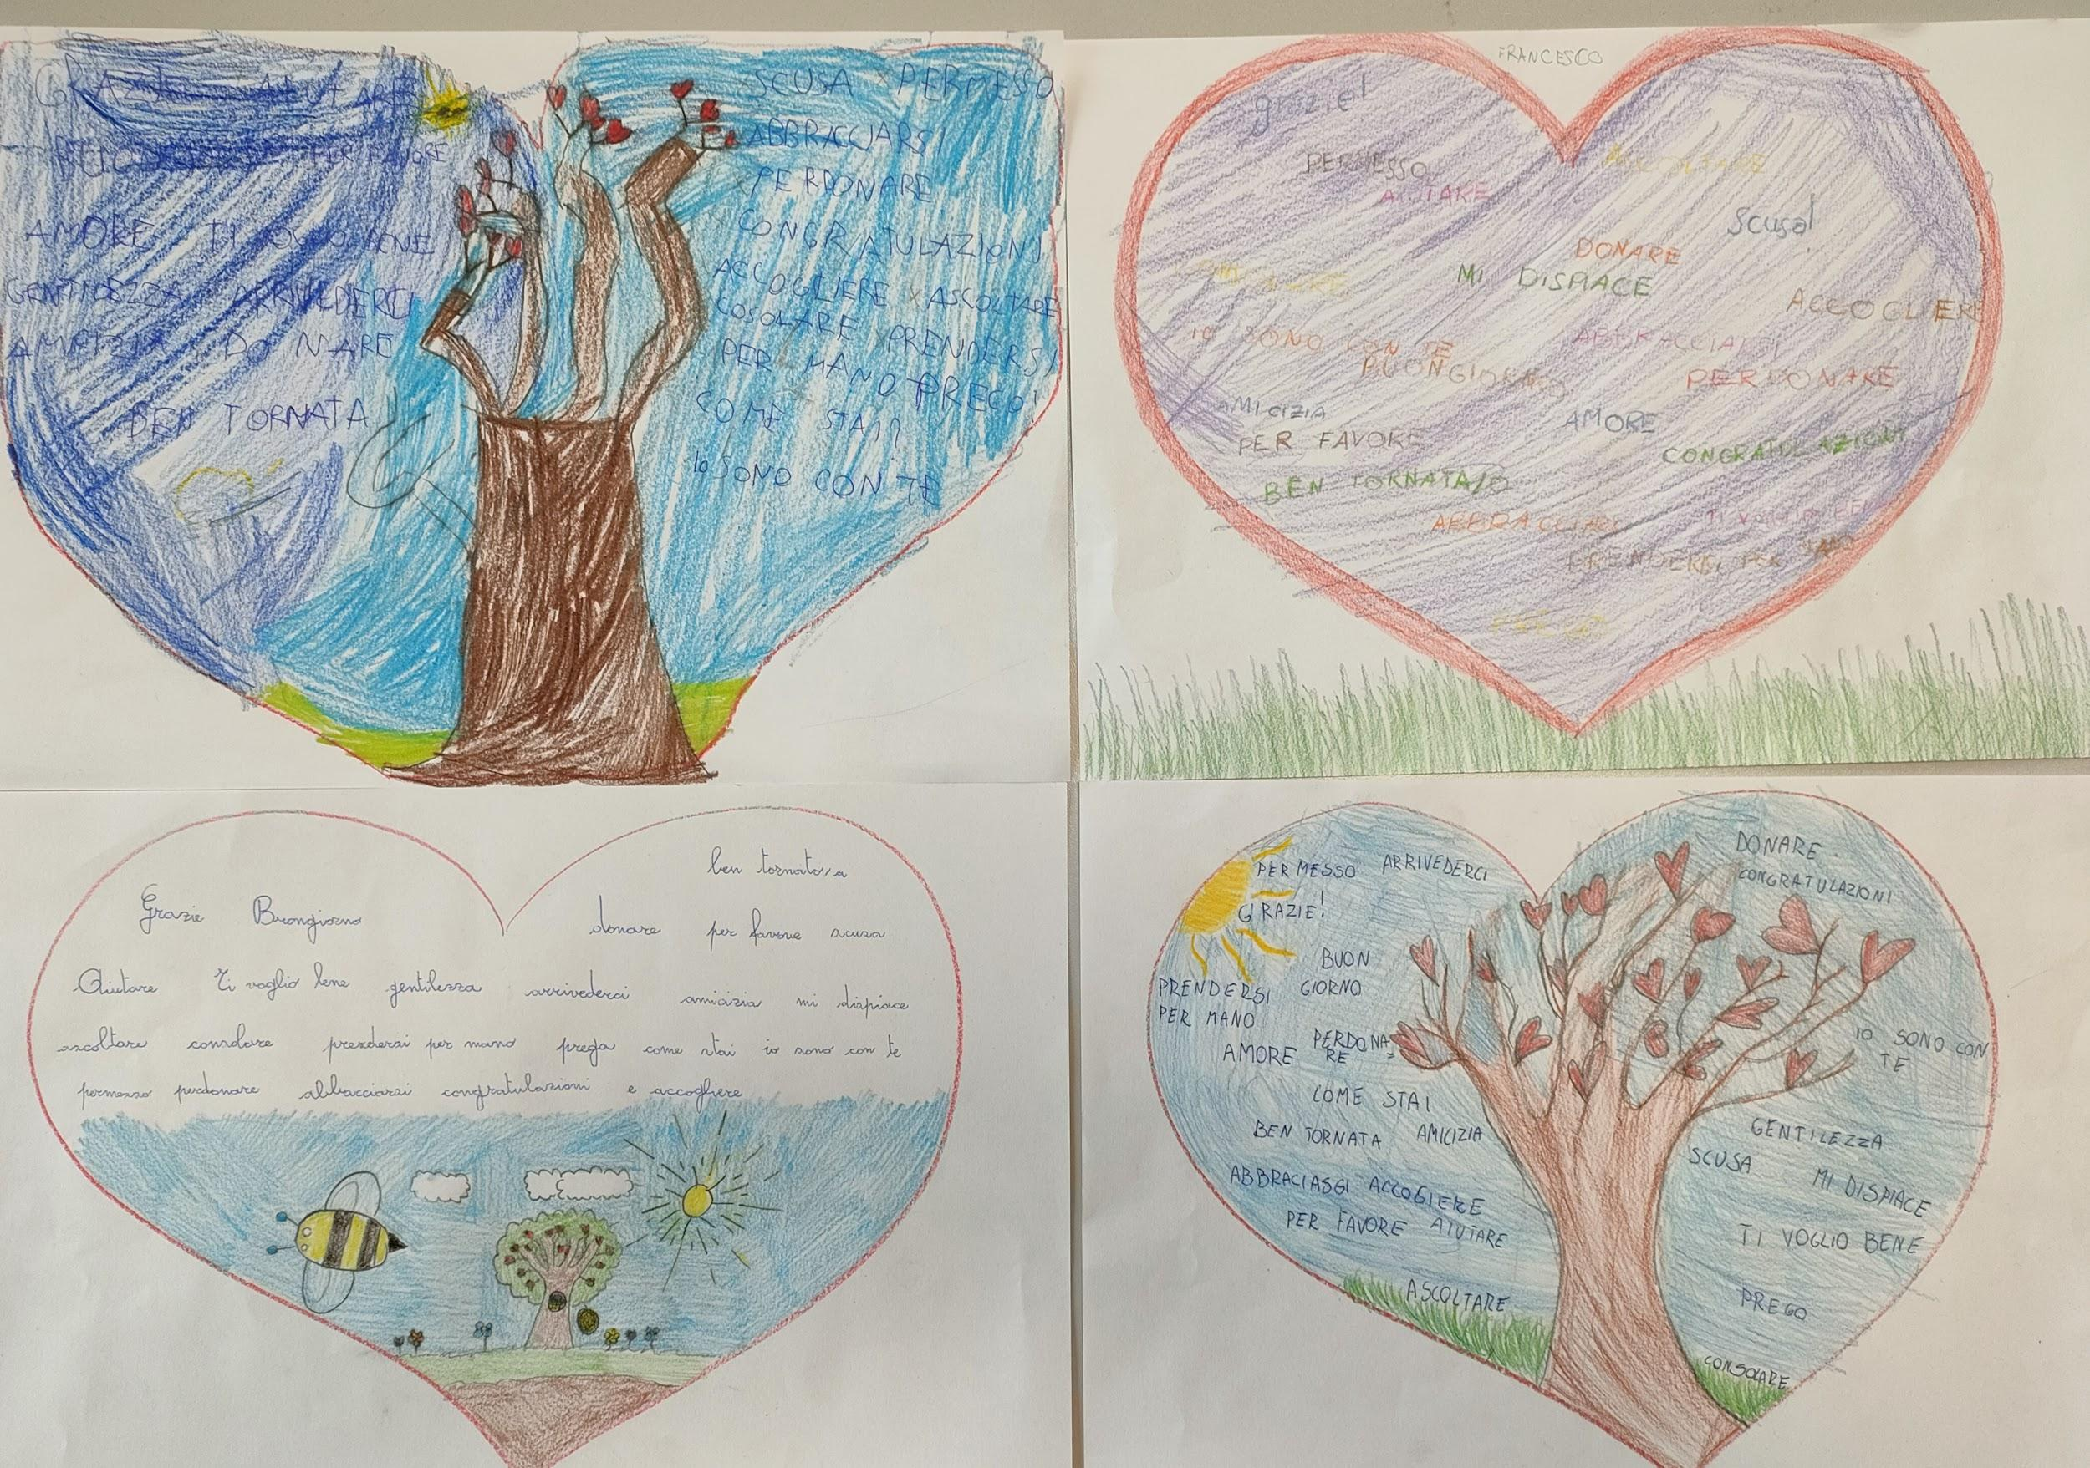
Gentilezza e’...

Slide 3
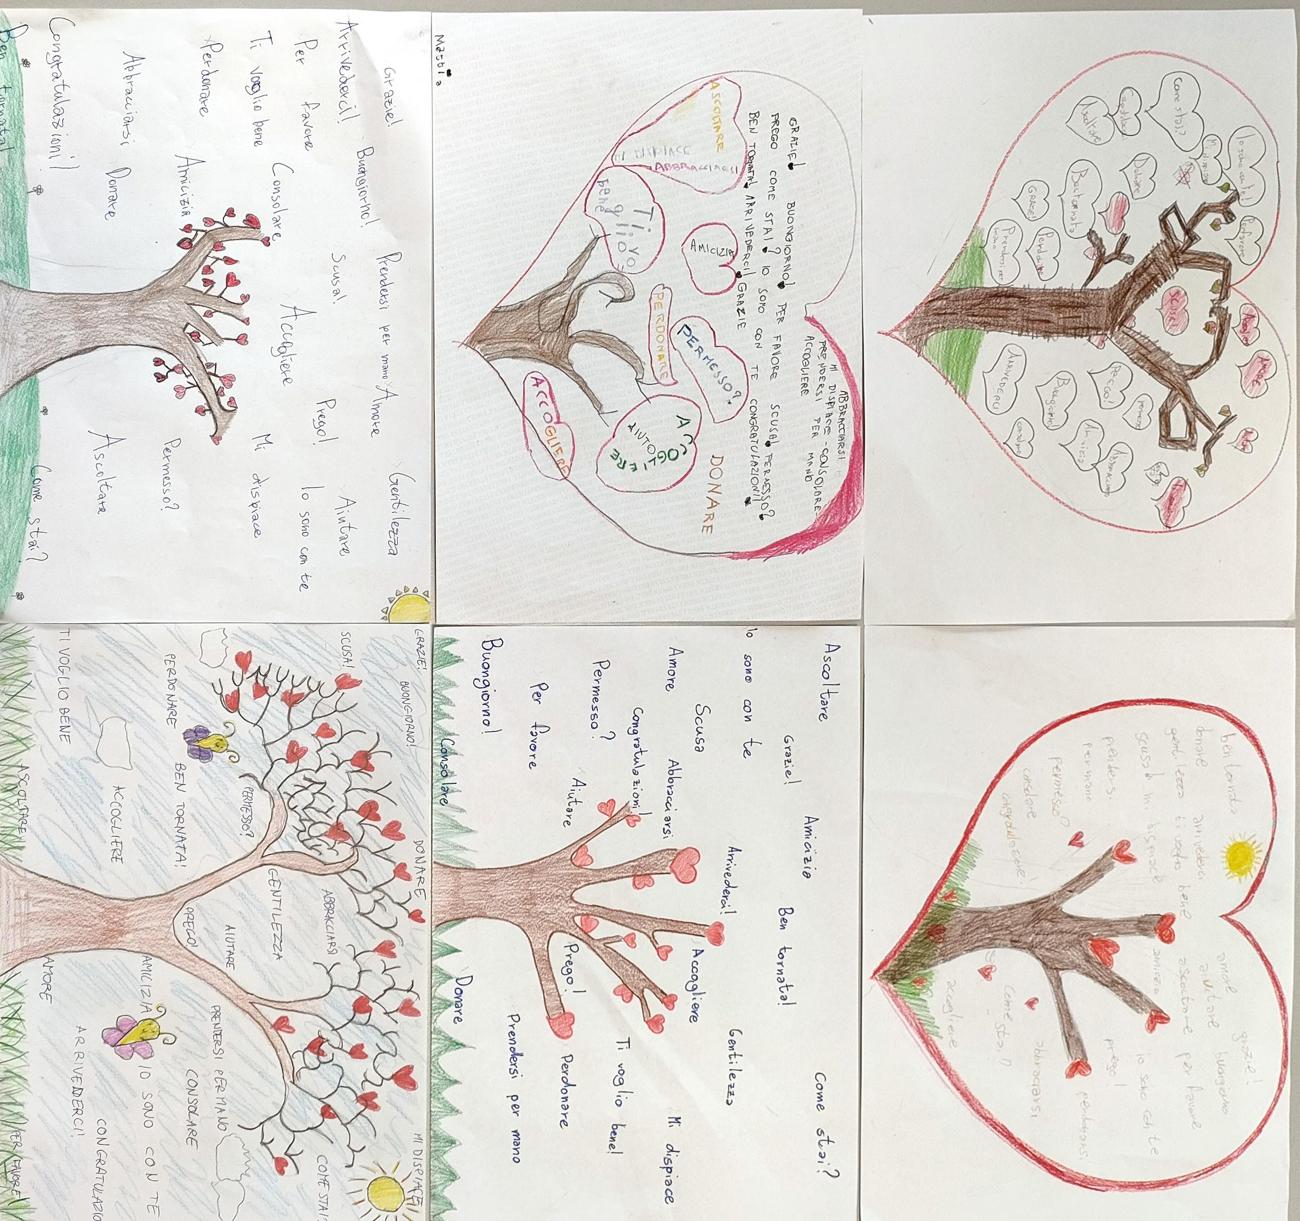
Gentilezza e’...

Slide 4
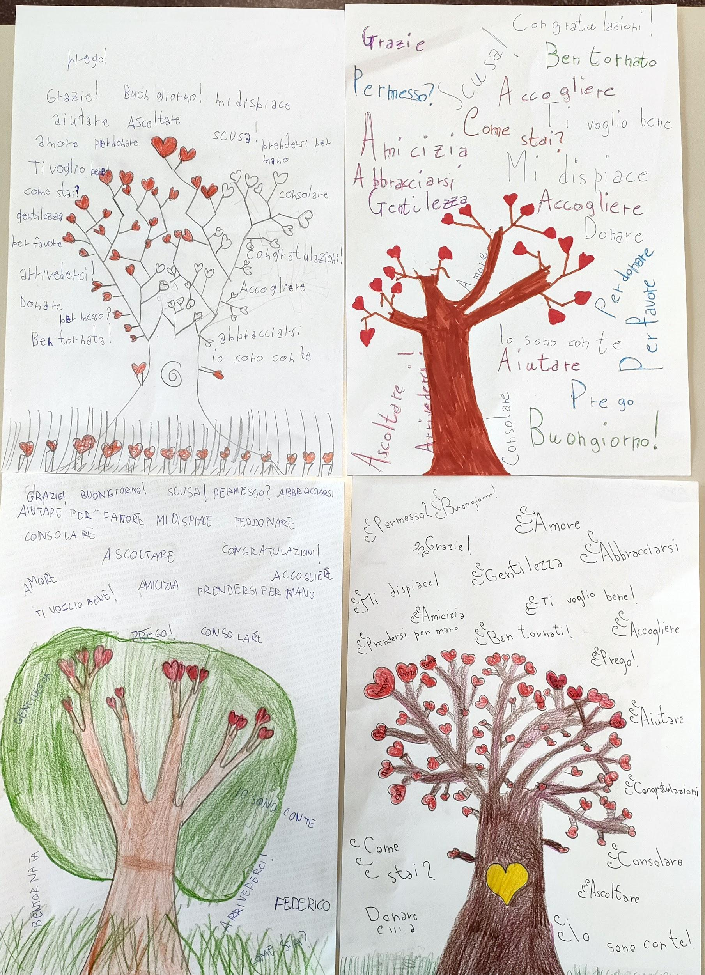
Gentilezza e’...

Slide 5
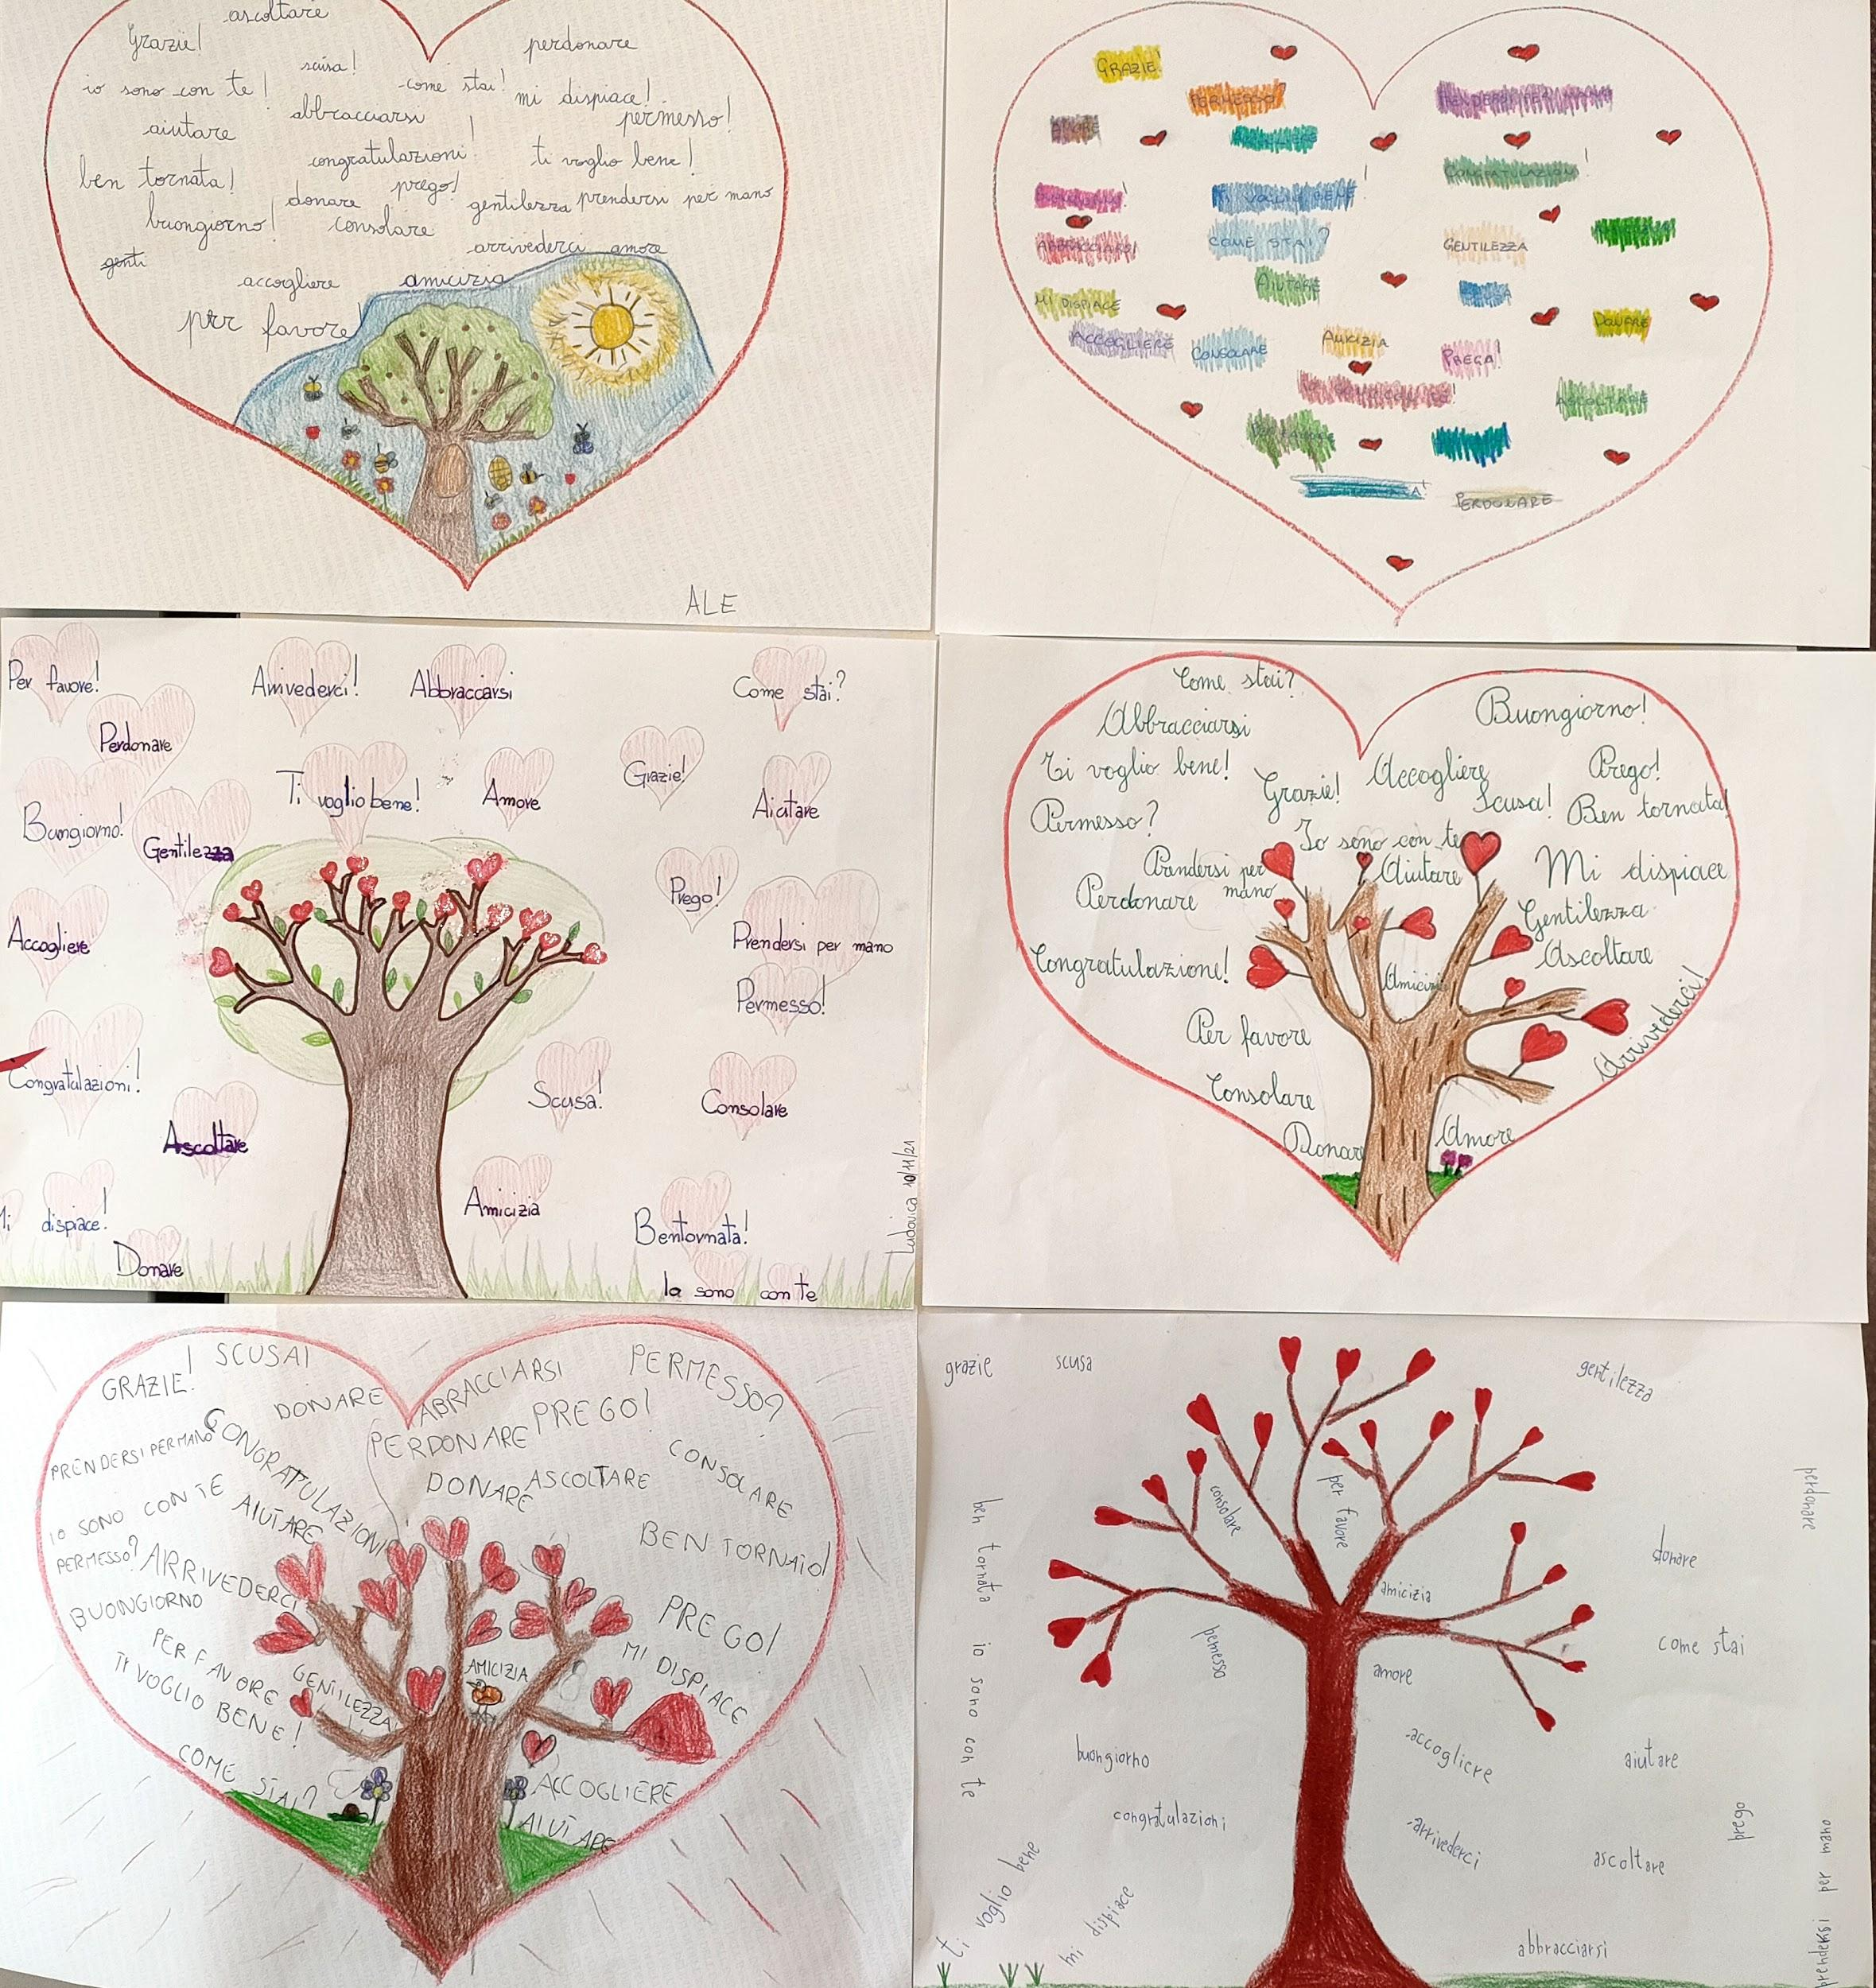
Gentilezza e’...

Slide 6
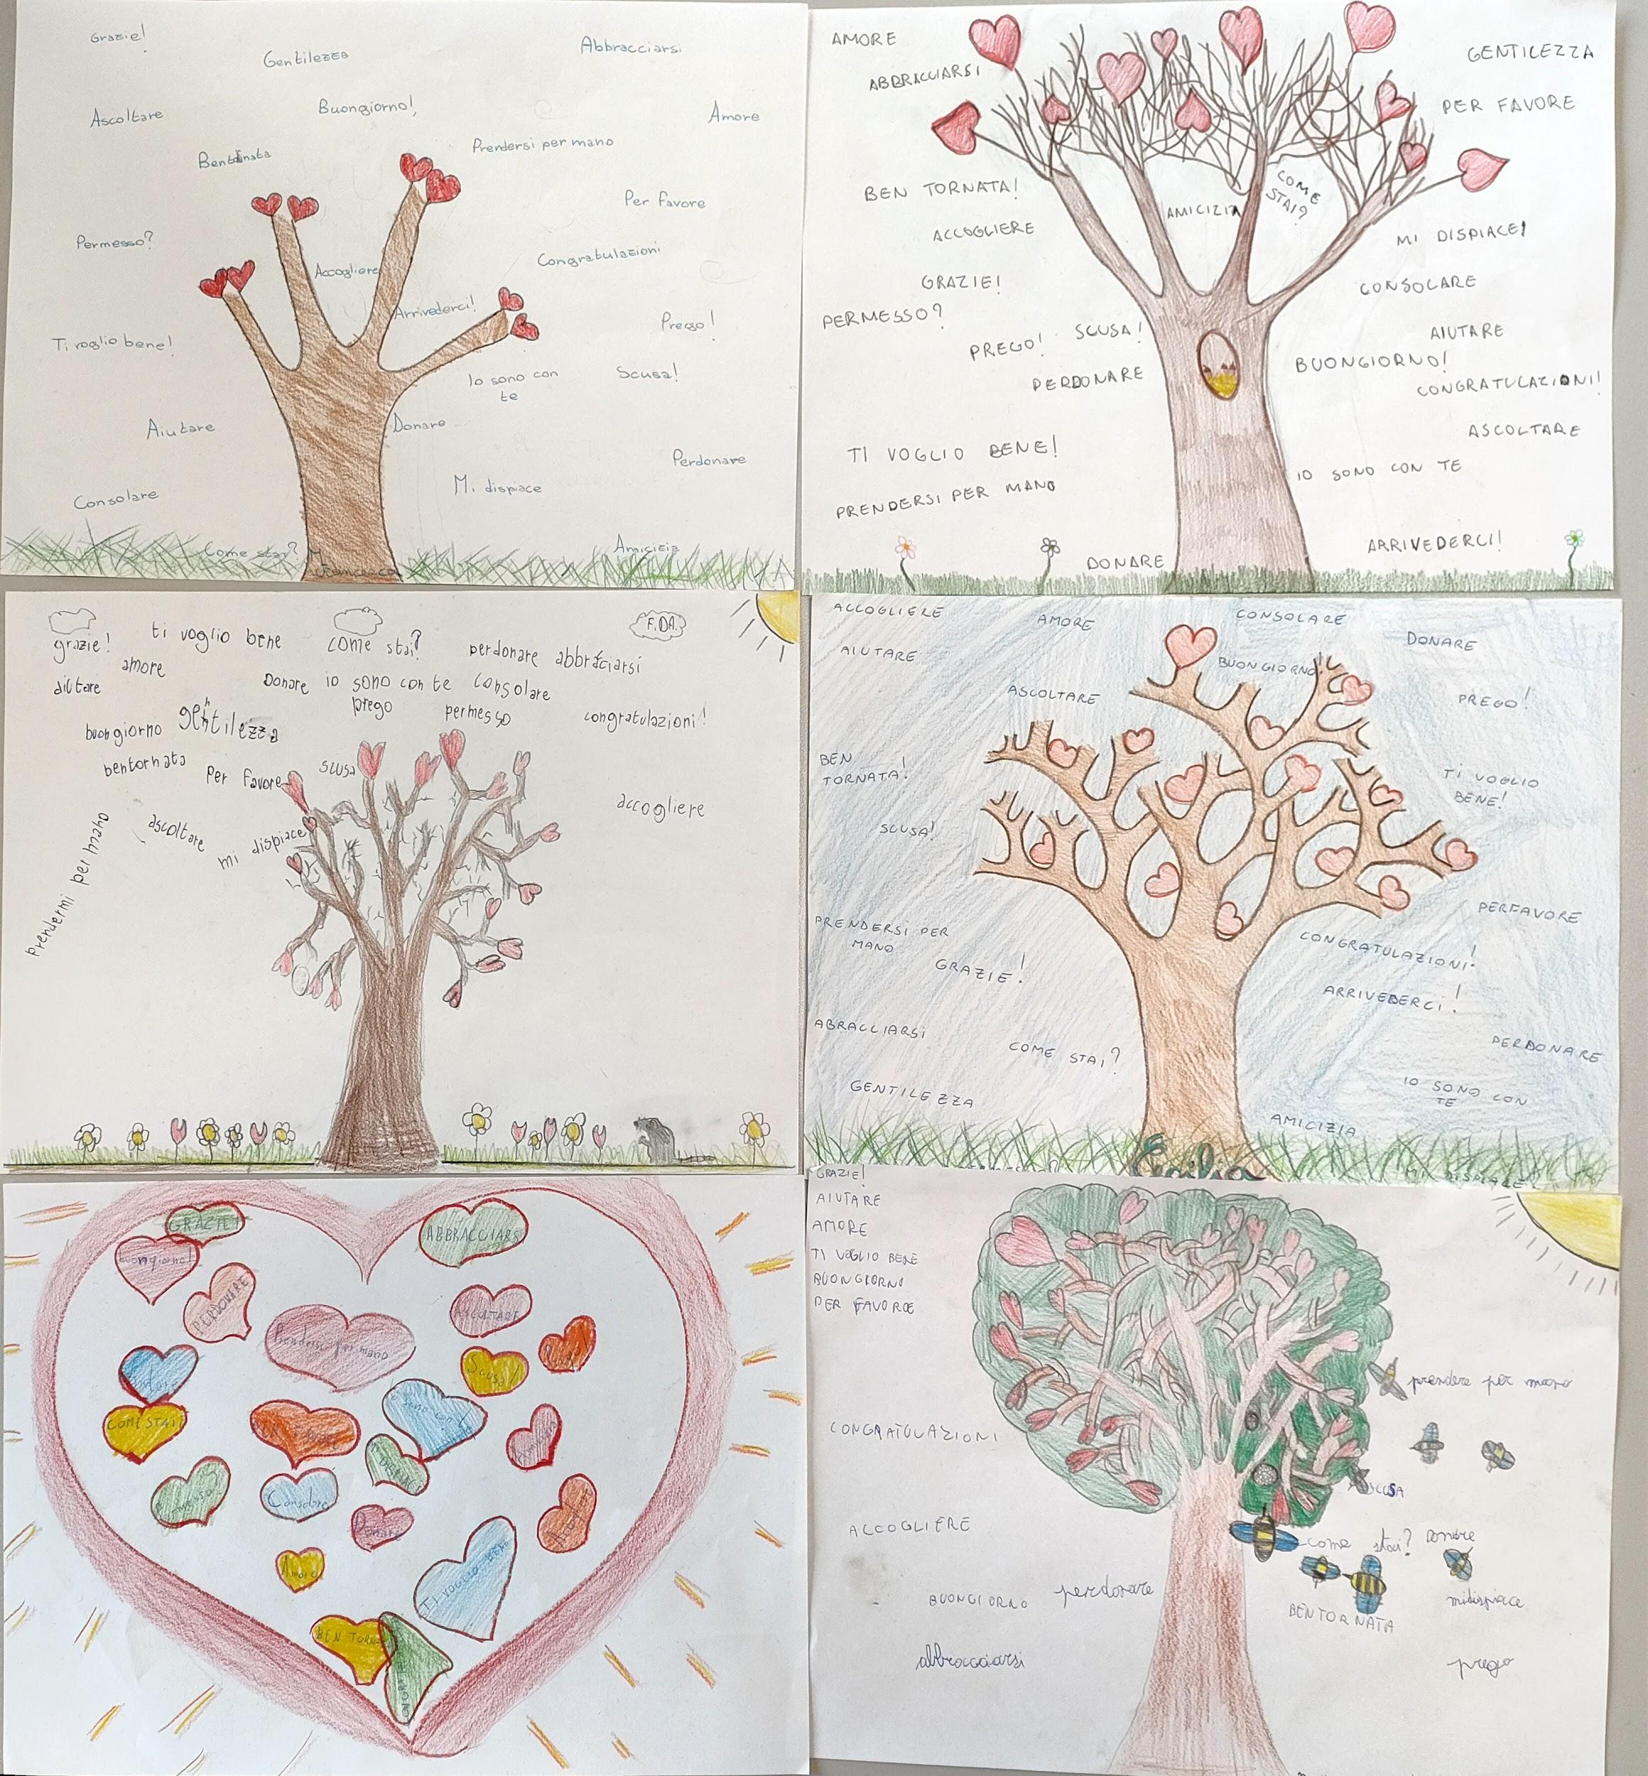
Gentilezza e’...

